Slide 1

청년 AI 빅데이터 아카데미 6기
B반 3조
조원 : 백관진, 최효진, 김동영
문한빈, 전지윤, 김에녹

Slide 2
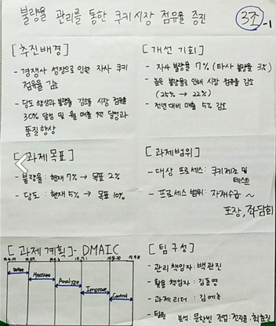
[불량율 관리를 통한 쿠키 시장 점유율 증진]

Slide 3
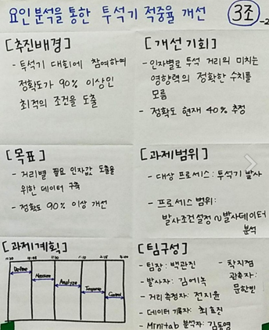
[요인 분석을 통한 투석기 적중률 개선]

Slide 4
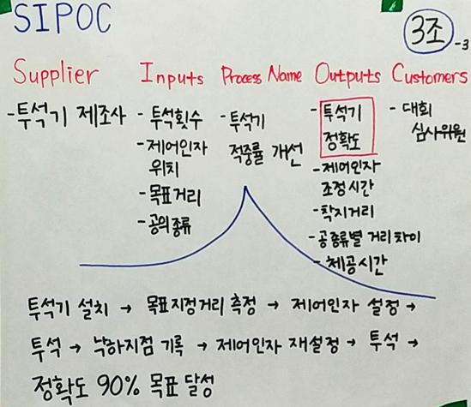
[SIPOC]

Slide 5
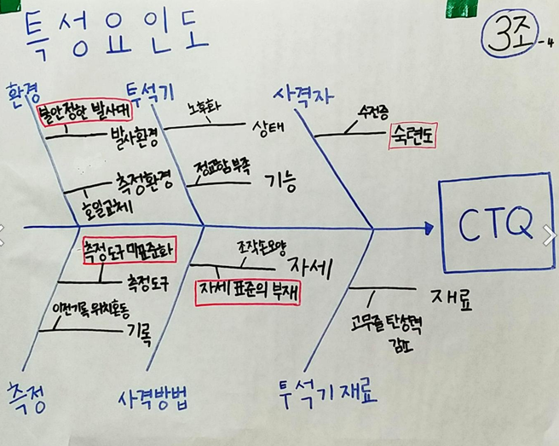
[특성 요인도]

Slide 6
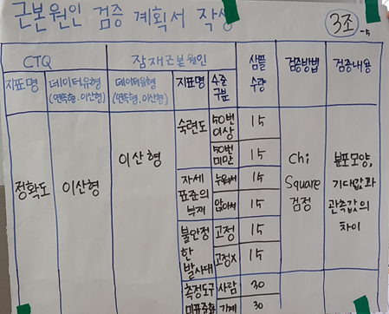
[근본 원인 검증 계획서 작성]

Slide 7
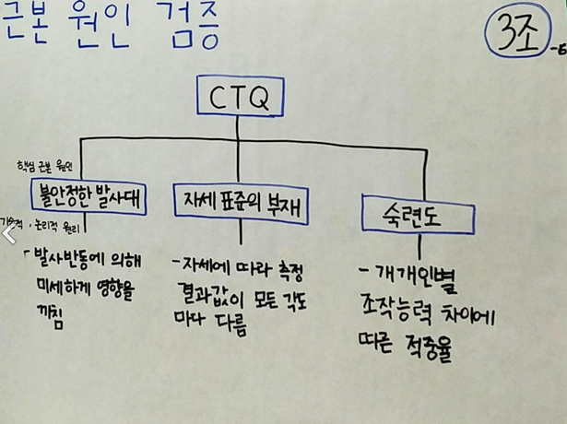
[근본 원인 검증]

Slide 8
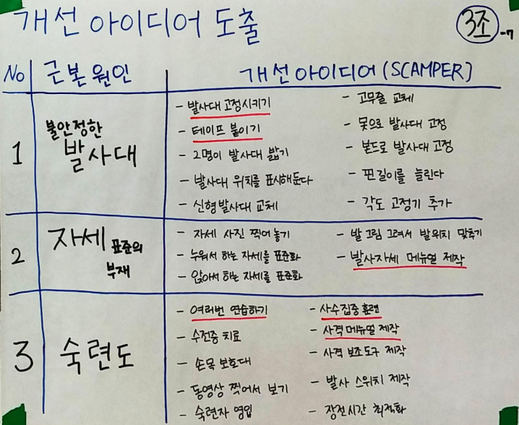
[개선 아이디어 도출]

